Slide 1
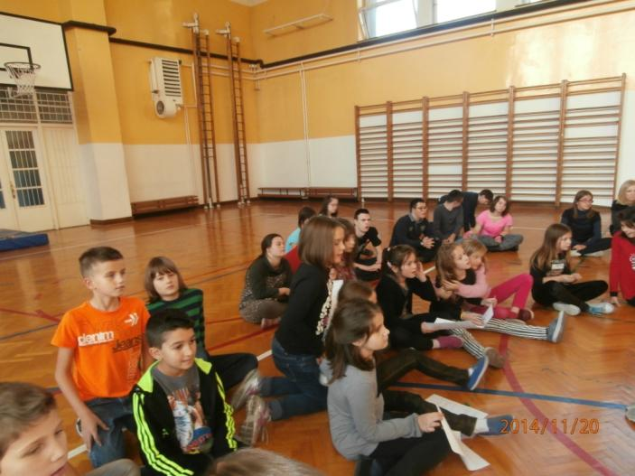
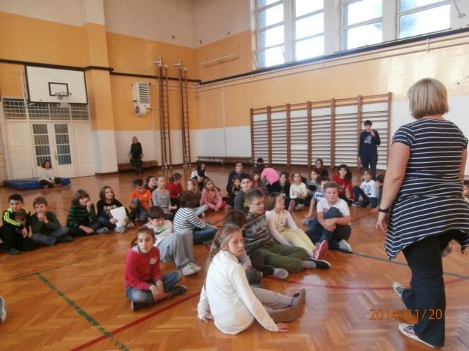
Dan tolerancije
produženi boravak 3.a 3.b
učenici i voditelji PSP - a
20.11.2014.

Slide 2
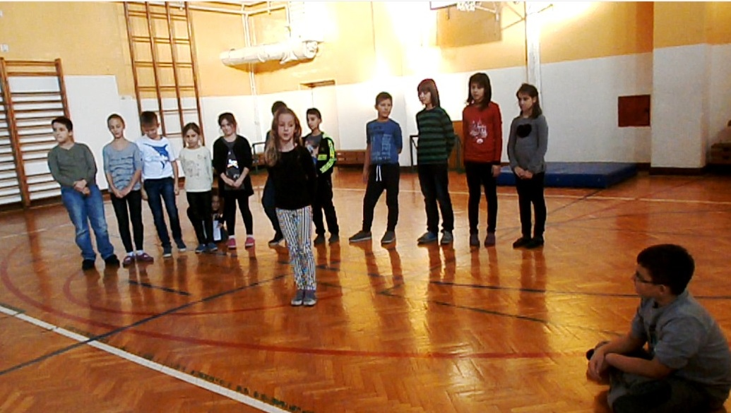
Jozef – dramatizacija priče Sanje Pilić

Slide 3
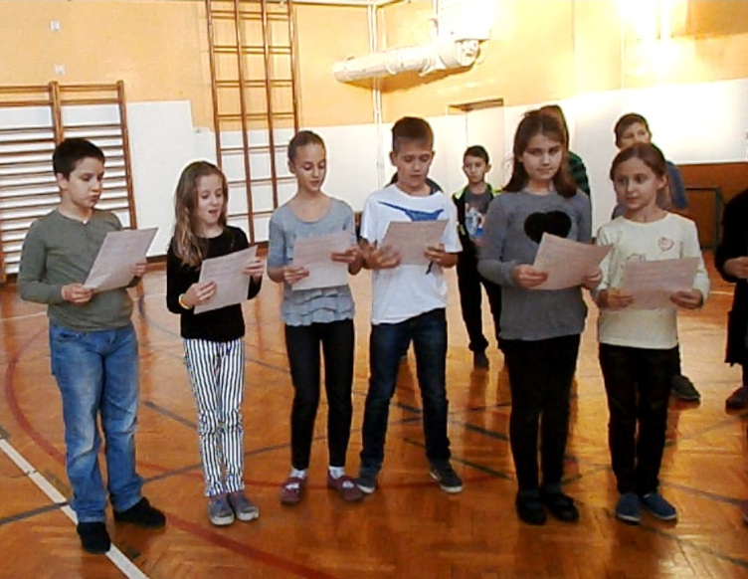
Pisma podrške Jozefu

Slide 4
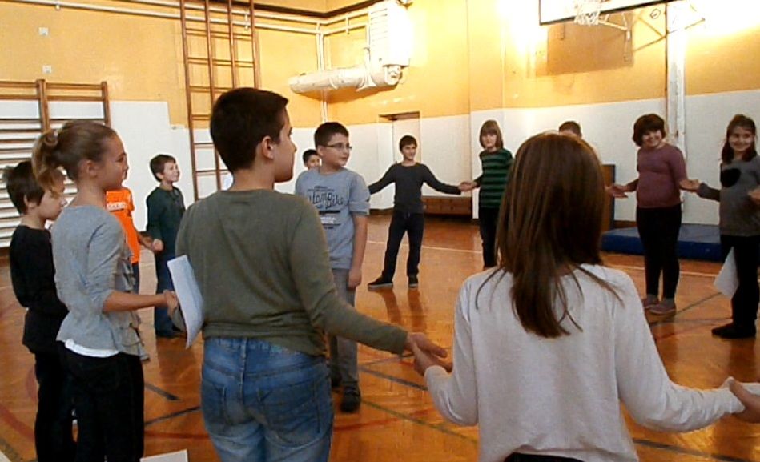
Jozef je stekao prijatelje

Slide 5
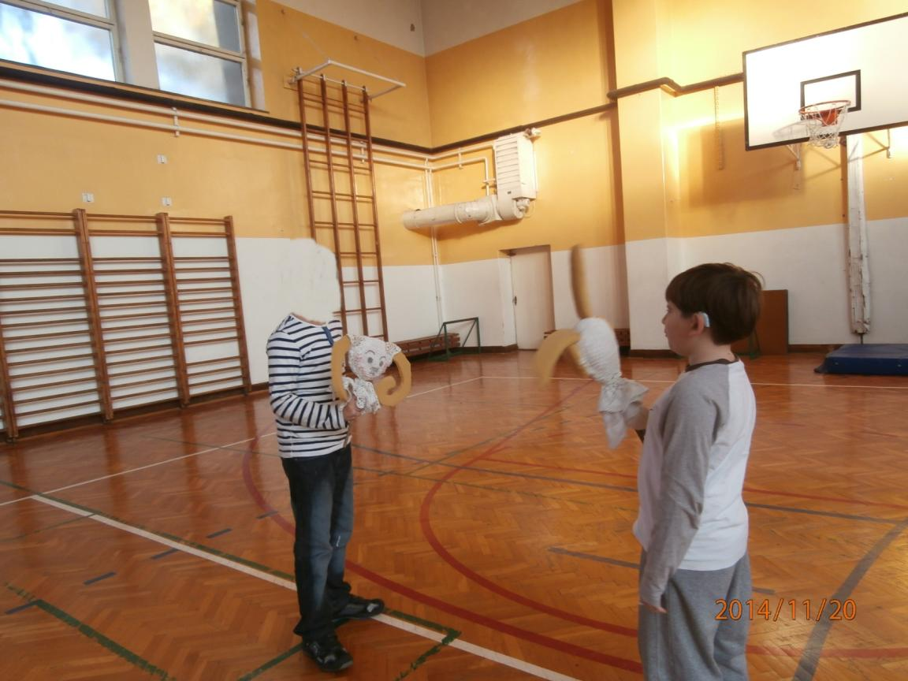
Kako će dva ovna riješiti problem?

Slide 6
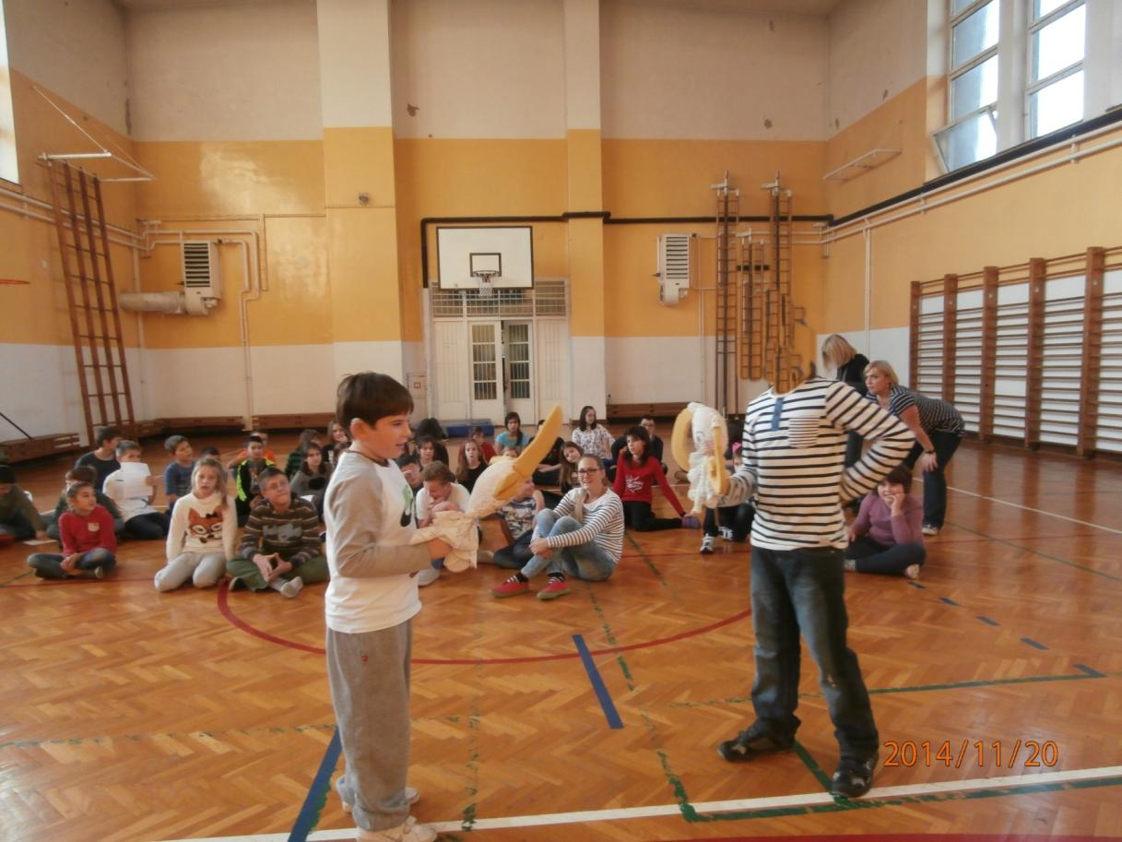
Dogovorom. Naravno.

Slide 7
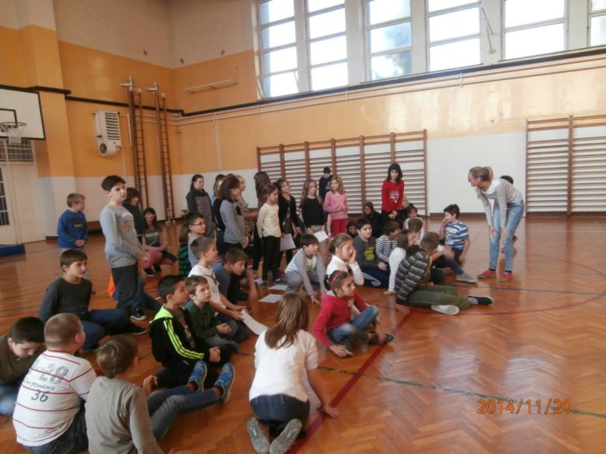
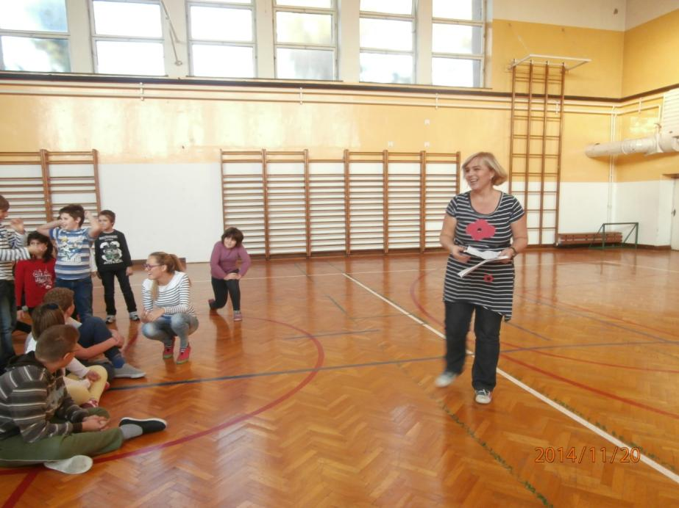
Idemo se igrati !

Slide 8
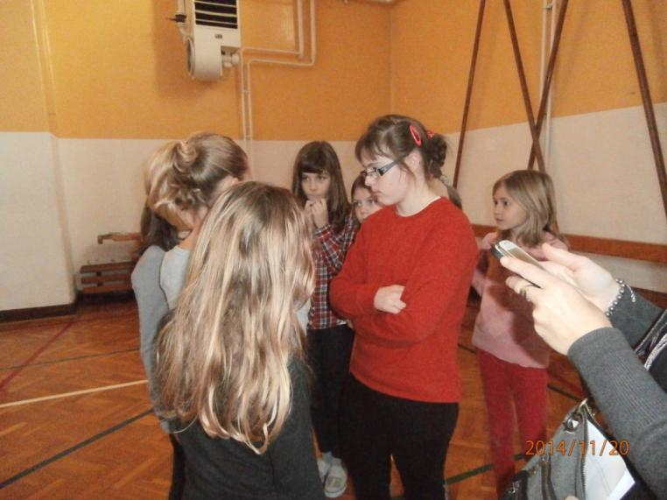
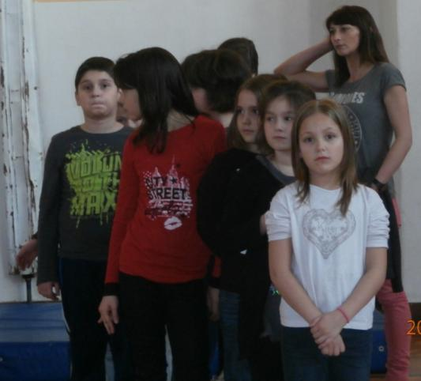
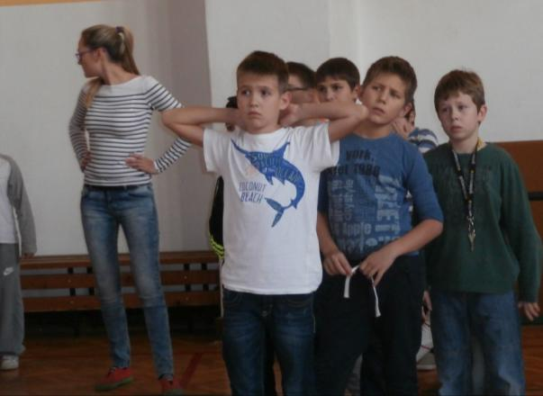
Što li su učiteljice smislile?

Slide 9
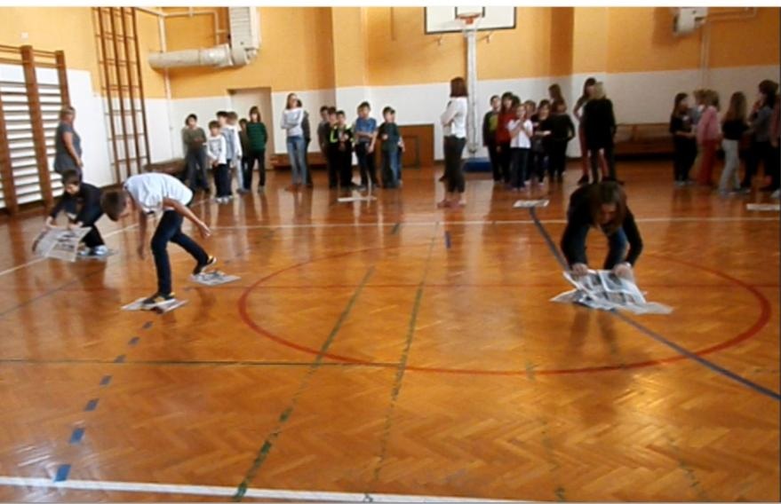
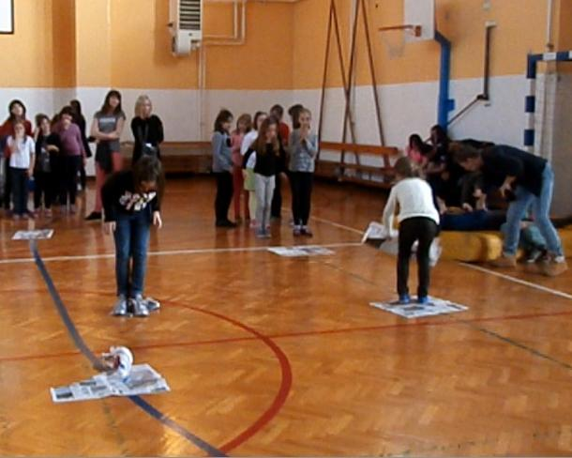
Kako što prije
prijeći rijeku?

Slide 10
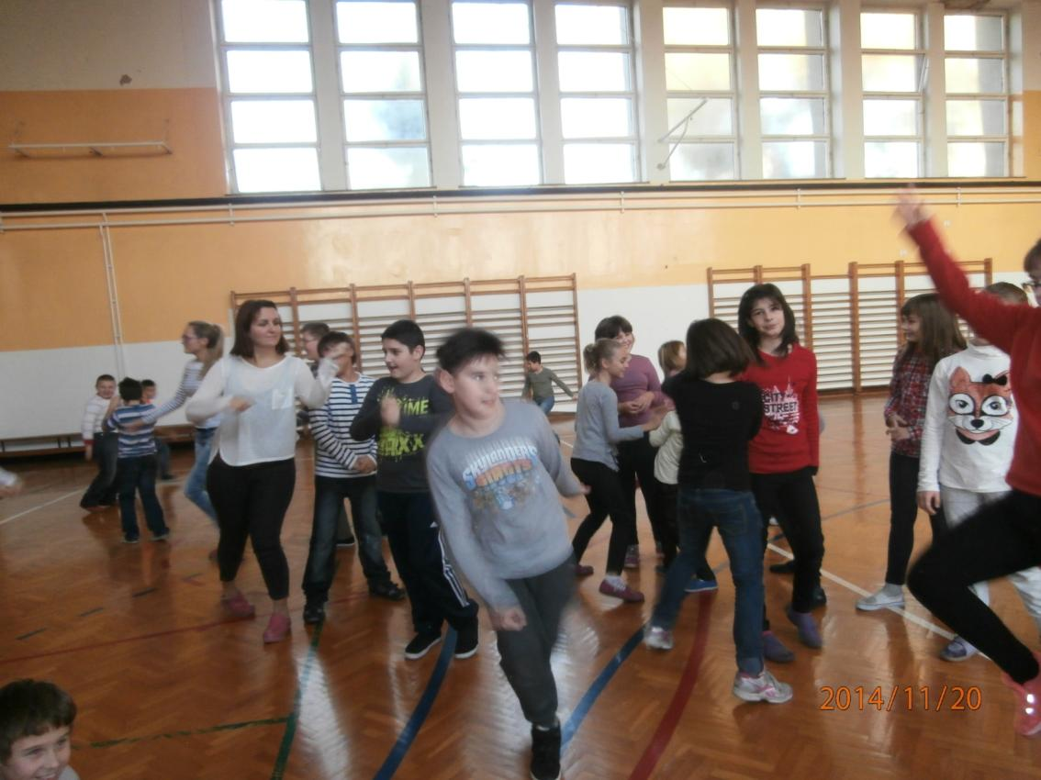
Za kraj – ledene babe
Prezentaciju izradila: Spomenka Horvat, prof.
Hvala svim učiteljicama PSP – a koje su organizirale ovaj susret

